Slide 1
Воспитание у детей
дошкольного возраста
бережного отношения к природе через кружок
«Природа вокруг нас»
МДОУ «Детский сад № 97»
Подготовила:
воспитатель высшей кв.категории
Назарова С. Н.

Slide 2
Актуальность работы и её новизна
Новизна работы кружка состоит в том, что ведущей формой организации педагогического процесса являются комплексные занятия, на которых реализуются одновременно несколько видов деятельности:
экологическая,
художественная,
познавательно-исследовательская,
трудовая.

Slide 3
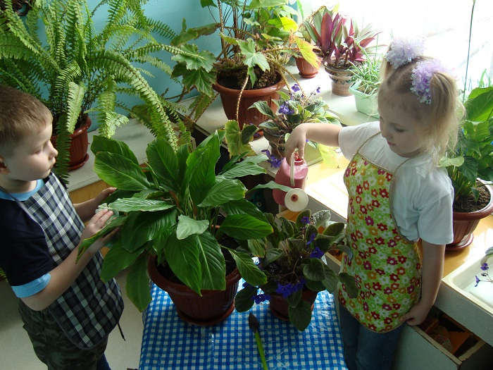
Цель
создание условий для познавательного развития экологического воспитания, формировать у детей элементы экологического сознания, способность понимать и любить окружающий мир и природу.

Slide 4
Диаграмма
в начале учебного года в данное время
45 %
37 %
40 %
35 %
15 %
28 %
высокий уровень- 15
средний уровень-45
Зеленый – низкий уровень
Голубой – высокий уровень
Синий – средний уровень
Зеленый – низкий уровень

Slide 5
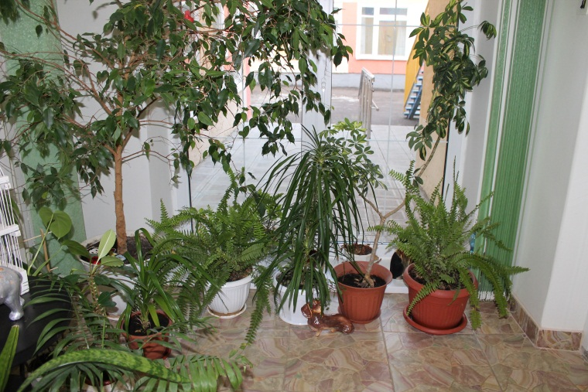
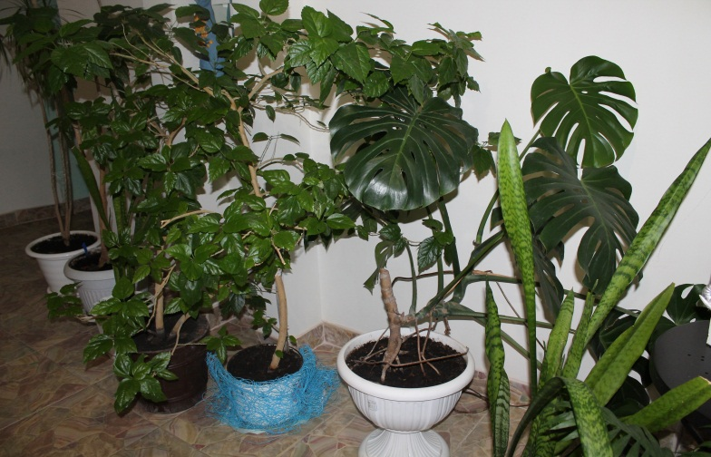
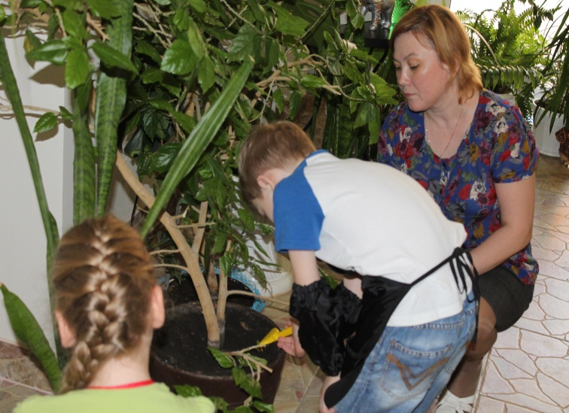
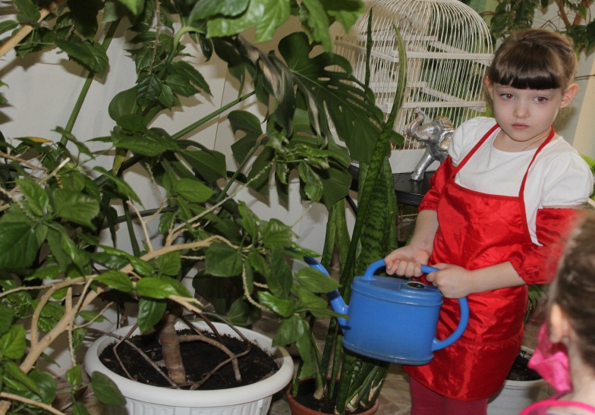

Slide 6
Формы и приемы занятий
- Беседа,
- Игра,
- Художественно-эстетическая деятельность,
- Трудовая деятельность,
- Объяснительно-иллюстративные приемы,
- Практические приемы,
- Проблемно-поисковая деятельность,
- Методы исследования,
- Методы стимулирования и мотивации,
- Чтение художественной литературы.

Slide 7
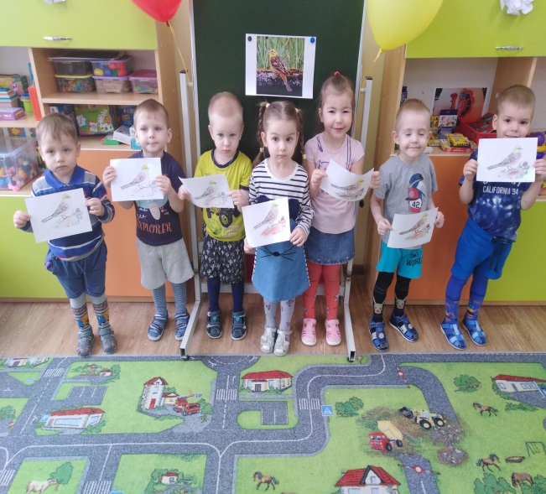
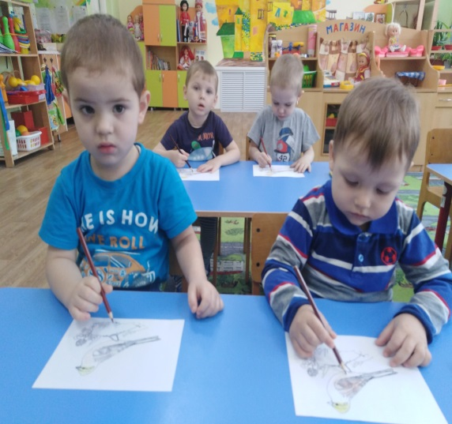
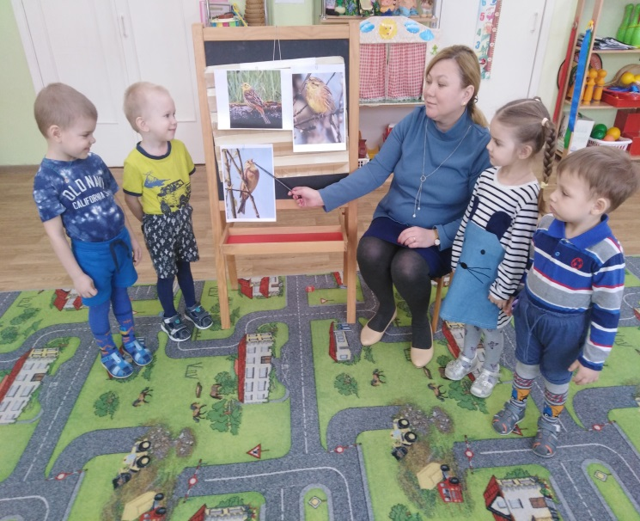

Slide 8
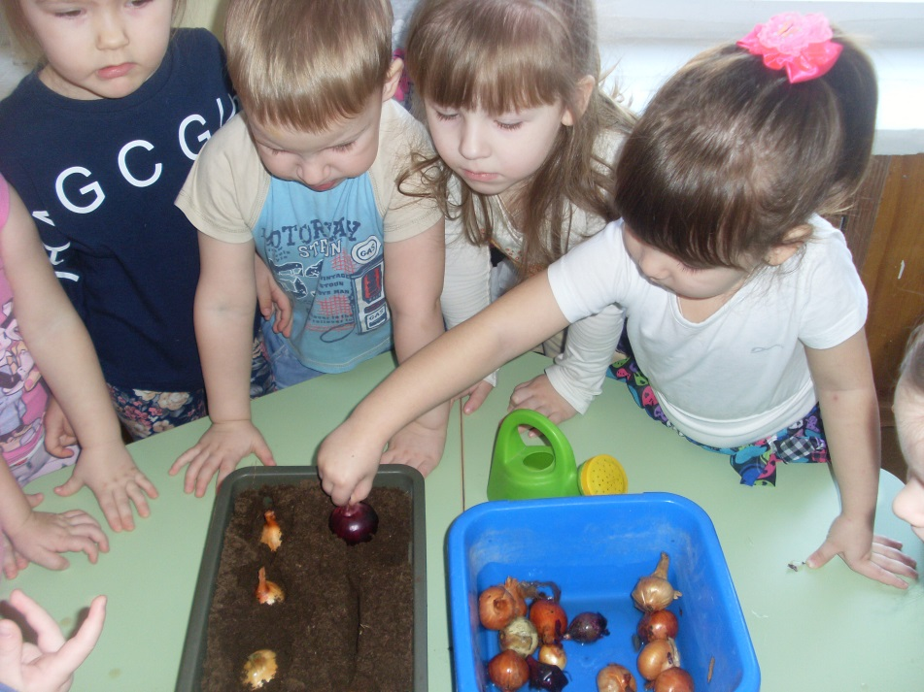
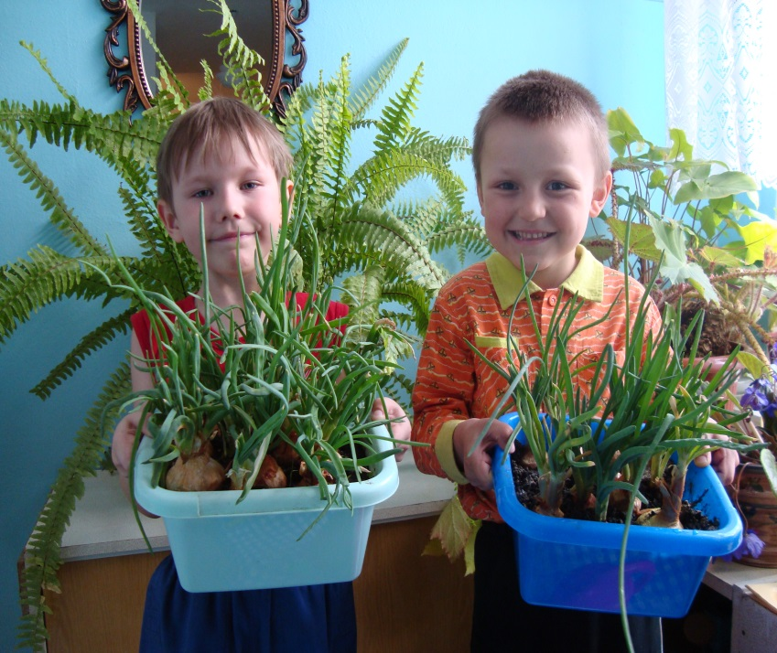
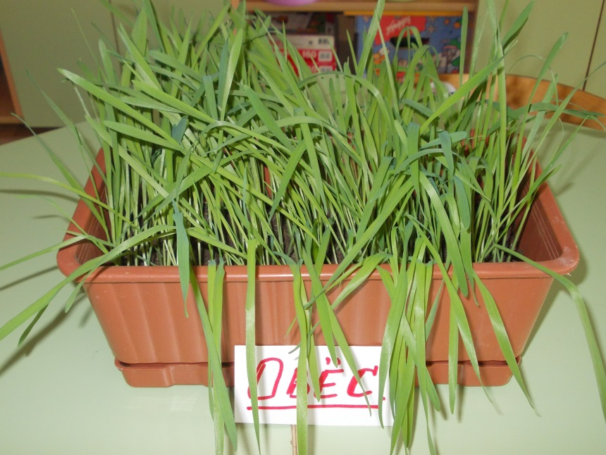

Slide 9
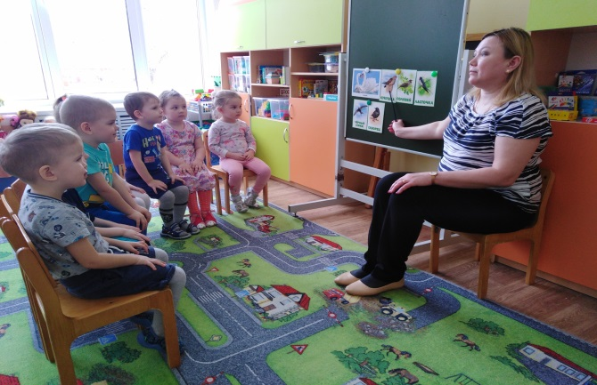
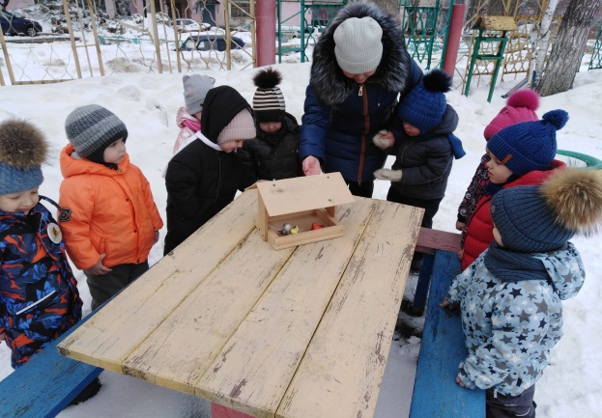
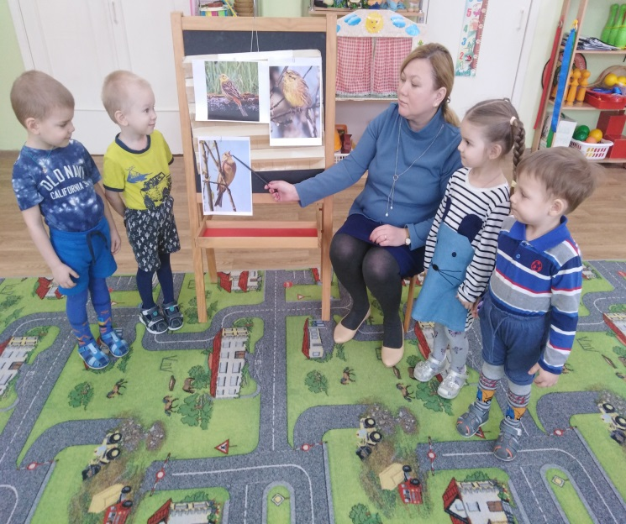
Методы организации
ПОЗНАВАТЕЛЬНЫЕ
ЭМОЦИОНАЛЬНЫЕ
СОЦИАЛЬНЫЕ

Slide 10
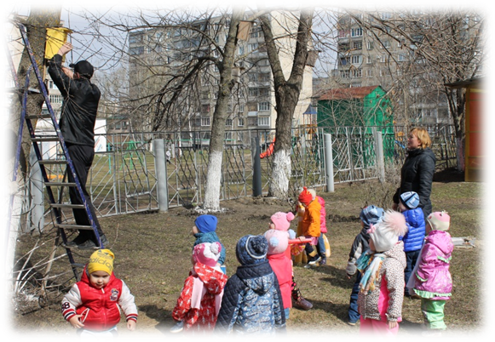
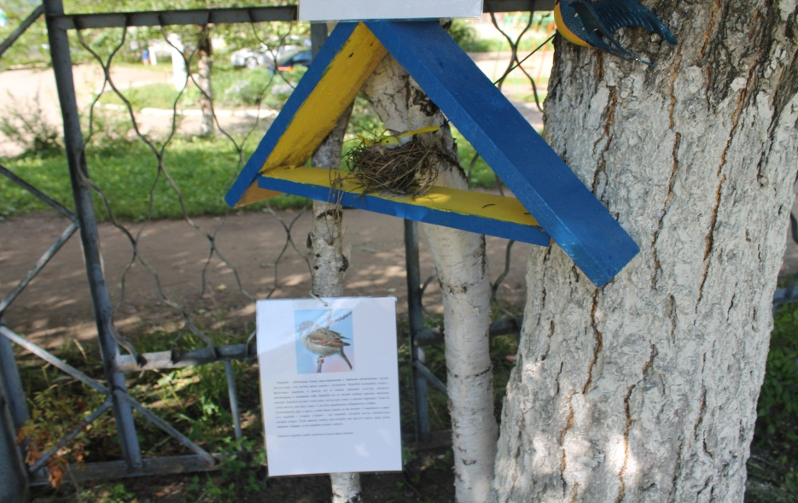

Slide 11
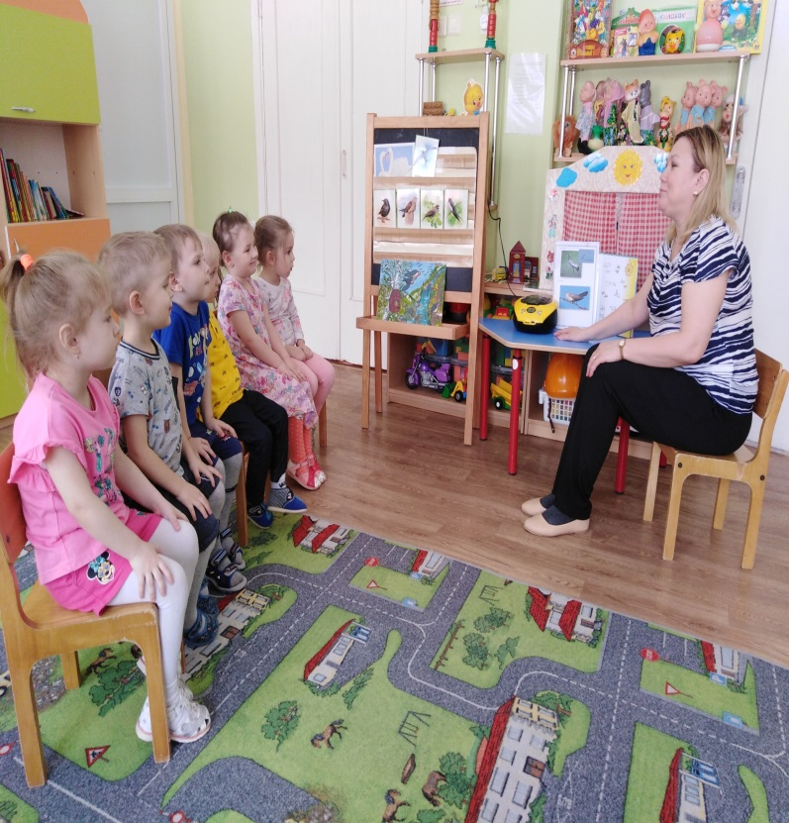
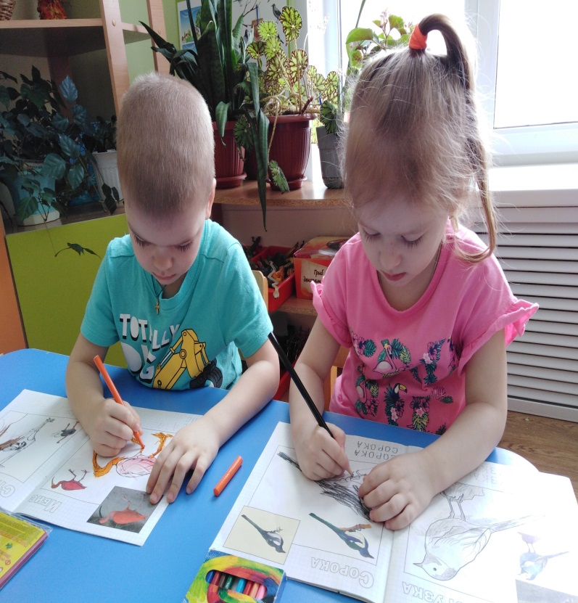
Нод по кружку

Slide 12
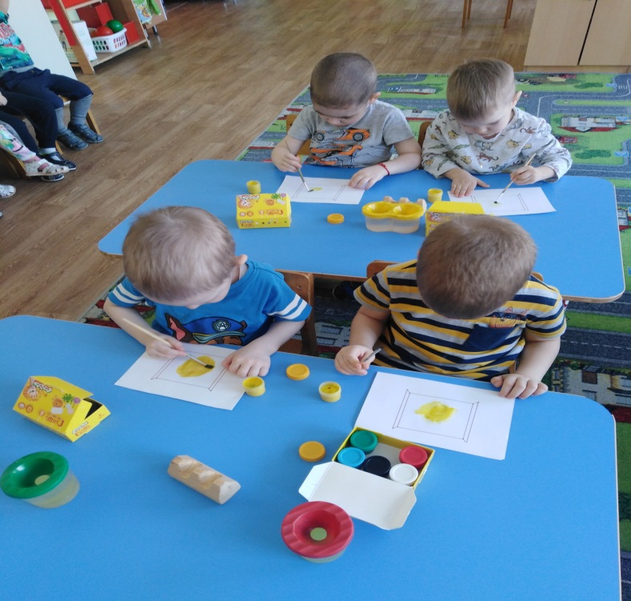
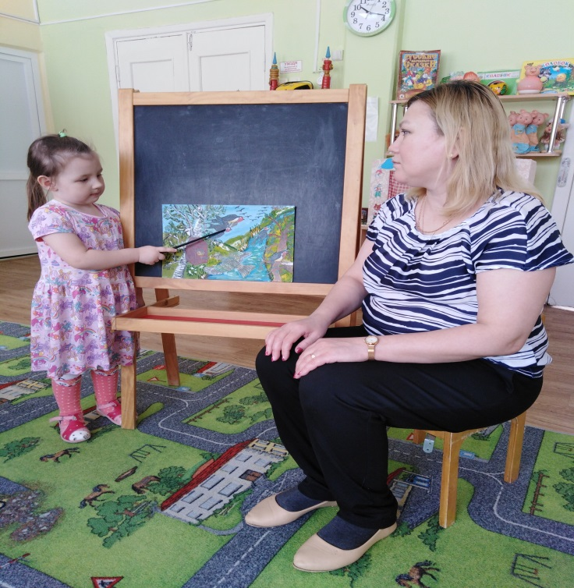

Slide 13
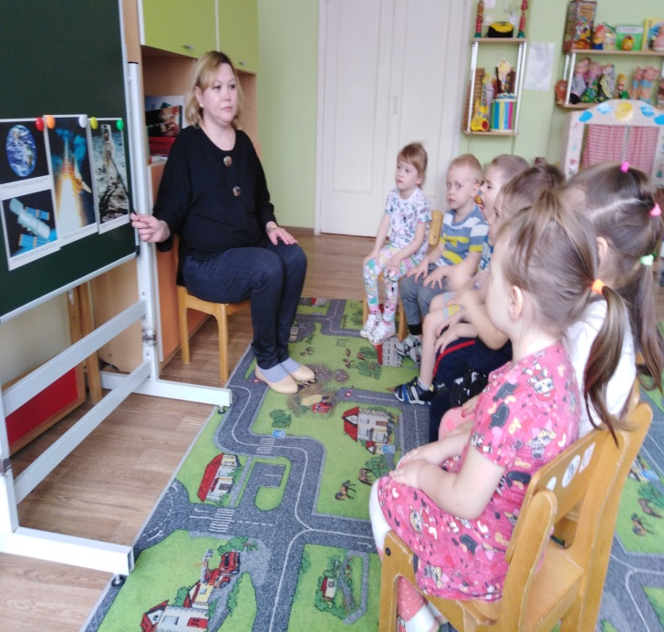
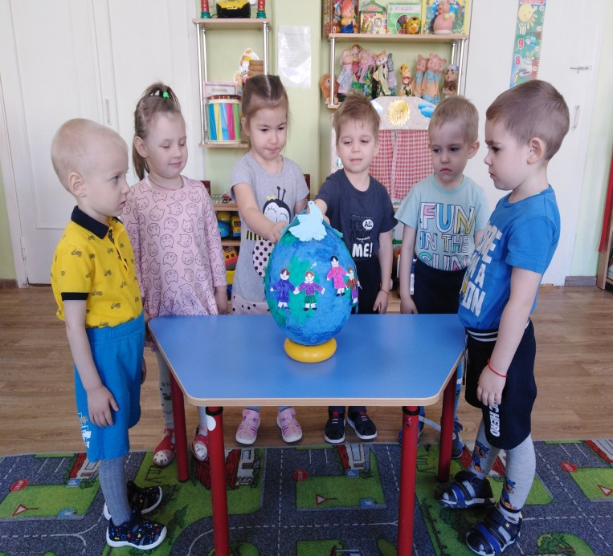

Slide 14
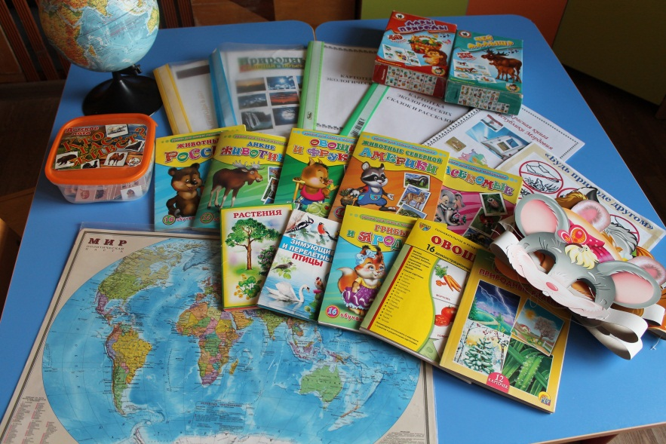
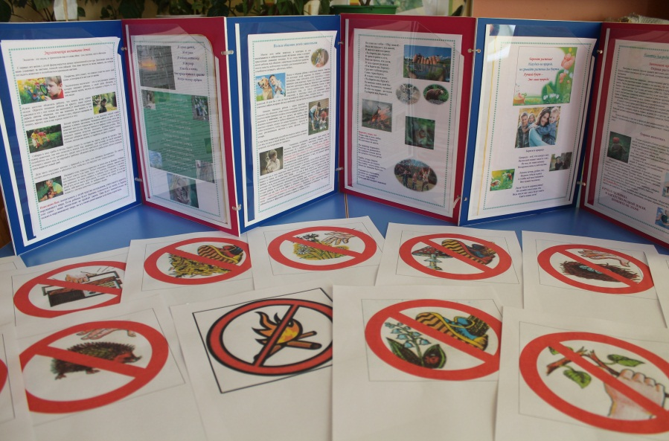
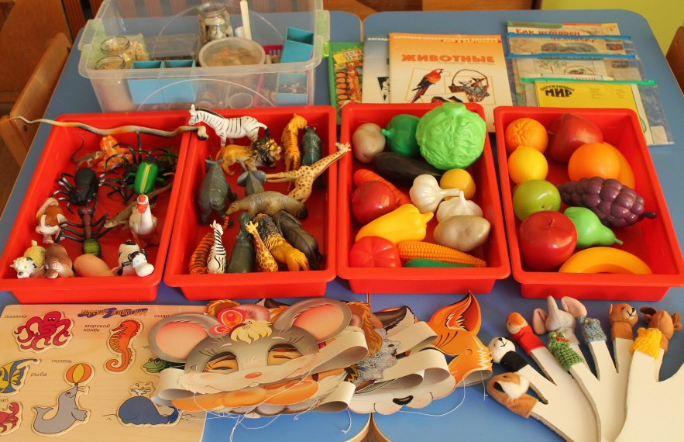
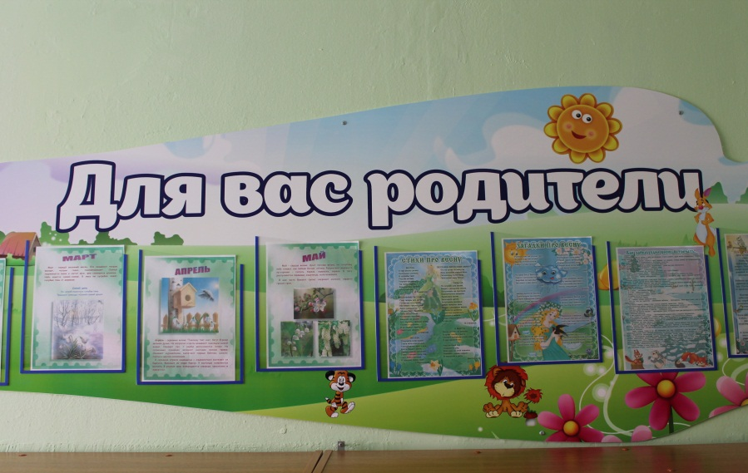
Дидактический материал

Slide 15
